Slide 1

计算机通信
与网络
…
C
OMPUTER
华中科技大学
Communication and Network

Slide 2
第6章
网络中的拥塞控制
_{C}
ongestion control in the network
……

Slide 3
目 录 /contents
网络中的拥塞现象分析
—— 从现实案例理解网络拥塞的本质
拥塞控制的基本方法
—— 控制分类与主要策略比较
路由器上的分组排队规则
—— FIFO、Fair Queuing、RED等机制
TCP 拥塞控制机制详解
—— Reno、Vegas、BBR、CUBIC等算法原理
数据中心网络中的拥塞控制
—— DCTCP、DCQCN等现代方案
本章小结

Slide 4
网络中的拥塞现象分析
_{A}
nalysis of Congestion Phenomena in Networks
……

Slide 5



网络中的拥塞现象分析
生活中的案例
如：演唱会抢票、课程选课系统、电商大促等

Slide 6
网络中的拥塞现象分析
网络拥塞的定义
在某段时间，若对网络中某资源的需求超过了该资源所能提供的可用部分，网络的性能就要明显变坏，整个网络的吞吐量将随输入负荷的增大而下降。这种现象称为拥塞 (congestion)。
最坏结果：系统崩溃。
分组丢失增多
吞量率
系统
崩溃
负载
延迟
负载

Slide 7
网络中的拥塞现象分析
拥塞的产生原因与影响
由许多因素引起。例如：
节点缓存容量太小；
链路容量不足；
处理机处理速率太慢；
拥塞本身会进一步加剧拥塞；
出现网络拥塞的条件：
∑ 对资源需求 > 可用资源

Slide 8
网络中的拥塞现象分析
拥塞的影响
时延增加：数据在队列中排队时间变长
丢包严重：缓冲区满，导致新到数据被丢弃
吞吐量下降：有效数据传输率降低
连接重传频繁：TCP误以为丢包是网络错误，触发慢启动
理想的拥塞控制
无拥塞控制
死锁（吞吐量 = 0）
轻度
拥塞
拥塞
提供的负载

Slide 9
网络中的拥塞现象分析
拥塞控制和流量控制的区别
拥塞控制
防止过多的数据注入到网络中，避免网络中的路由器或链路过载。
是一个全局性的过程，涉及到所有的主机、路由器，以及与降低网络传输性能有关的所有因素。
流量控制
点对点通信量的控制，是个端到端的问题。
抑制发送端发送数据的速率，以使接收端来得及接收。

Slide 10
拥塞控制的基本方法
_{T}
he basic methods of congestion control
……

Slide 11
拥塞控制的基本方法
拥塞控制的分类
按控制机制分类
按控制时机分类
开环控制
闭环控制
拥塞避免（事先）
拥塞控制（事后）
按实现位置分类
……
端到端控制
网络辅助控制

Slide 12
拥塞控制的基本方法
拥塞控制的一般原理
拥塞控制的前提：网络能够承受现有的网络负荷。
实践证明，拥塞控制是很难设计的，因为它是一个动态问题。
分组的丢失是网络发生拥塞的征兆，而不是原因。
在许多情况下，甚至正是拥塞控制本身成为引起网络性能恶化、甚至发生死锁的原因。

Slide 13
开环控制 vs 闭环控制
开环控制：
在设计网络时，事先考虑周全，力求工作时不发生拥塞。
思路：力争避免发生拥塞。
但一旦整个系统运行起来，就不再中途进行改正了。
闭环控制：
基于反馈环路的概念。
根据网络当前运行状态采取相应控制措施。
思路：在发生拥塞后，采取措施进行控制，消除拥塞。

Slide 14
闭环控制措施
1，监测
2，传送
3，调整
监测网络系统，检测拥塞在何时、何处发生。
将拥塞发生的信息传送到可采取行动的地方。
调整网络系统的运行以解决出现的问题。

Slide 15
闭环控制措施
1，监测
2，传送
3，调整
监测网络系统，检测拥塞在何时、何处发生。
将拥塞发生的信息传送到可采取行动的地方。
调整网络系统的运行以解决出现的问题。
主要指标有：
由于缺少缓存空间而被丢弃的分组的百分数；
平均队列长度；
超时重传的分组数；
平均分组时延；
分组时延的标准差，等等。
这些指标的上升都标志着拥塞的增长。

Slide 16
闭环控制措施
1，监测
2，传送
3，调整
监测网络系统，检测拥塞在何时、何处发生。
将拥塞发生的信息传送到可采取行动的地方。
调整网络系统的运行以解决出现的问题。
将拥塞发生的信息传送到产生分组的源站。
在路由器转发的分组中保留一个比特或字段，用该比特或字段的值表示网络没有拥塞或产生了拥塞。
周期性地发出探测分组等。

Slide 17
闭环控制措施
1，监测
2，传送
3，调整
监测网络系统，检测拥塞在何时、何处发生。
将拥塞发生的信息传送到可采取行动的地方。
调整网络系统的运行以解决出现的问题。
过于频繁，会使系统产生不稳定的振荡。
过于迟缓，不具有任何实用价值。
选择正确的时间常数是相当困难的。

Slide 18
端到端控制 vs 网络辅助控制
端到端拥塞控制
网络层不为拥塞控制提供任何帮助和支持
端系统通过对网络行为（丢包或时延增加）的观测判断网络是否发生拥塞

Slide 19
端到端控制 vs 网络辅助控制
网络辅助的拥塞控制
直接网络反馈：路由器以阻塞分组的形式通知发送方“网络拥塞了”
经由接收方的网络反馈：路由器标识从发送方流向接收方分组中的某个字段以指示拥塞的产生，由接收方通知发送方“网络拥塞了”

Slide 20
拥塞避免 vs 拥塞控制
控制时机的不同选择
类型 | 拥塞避免 | 拥塞控制
原理 | 预感拥塞到来之前主动调整 | 拥塞已发生后再减速
特点 | 预防机制、稳定 | 反应机制、恢复
优点 | 减少丢包，提高效率 | 能处理突发情况
实例 | TCP Vegas、RED | TCP Reno 快速重传等

Slide 21
拥塞控制方法对比一览表
方法 | 控制机制 | 适用场景 | 优点 | 缺点
开环控制 | 资源预留 | ATM等电路型网络 | 简单、实时性好 | 缺乏灵活性
闭环控制 | 动态反馈 | 互联网环境 | 自适应强 | 实现复杂
端到端控制 | 应用层控制 | TCP/IP协议族 | 不依赖网络设备 | 反应不及时
网络辅助 | 网络层辅助 | 高速网络/数据中心 | 精准控制 | 需设备支持
拥塞避免 | 预测控制 | 低延迟需求场景 | 降低丢包概率 | 预测可能失误
拥塞控制 | 反馈控制 | 面对突发流量 | 可自动恢复 | 丢包后才反应

Slide 22
路由器上的分组排队规则
_{T}
he packet queuing rules on the router
……

Slide 23
路由器
路由器工作在网络层，用于互连网络。
是互联网中的关键设备。
路由器的主要工作：转发分组。
把从某个输入端口收到的分组，按照分组要去的目的地（即目的网络），把该分组从路由器的某个合适的输出端口转发给下一跳路由器。

Slide 24
路由器分组排队策略
被动队列管理
先进先出（FIFO）
公平排队（Fair Queuing）
主动队列管理
DECbit算法
随机早期检测（RED）
显式拥塞通知（ECN）

Slide 25
被动队列管理
先进先出（FIFO）策略
先进先出FIFO (First In First Out) 处理规则：
尾部丢弃策略 (tail-drop policy)：当队列已满时，以后到达的所有分组（如果能够继续排队，这些分组都将排在队列的尾部）将都被丢弃。
路由器的尾部丢弃往往会导致一连串分组的丢失，这就使发送方出现超时重传，使 TCP 进入拥塞控制的慢开始状态，结果使 TCP 连接的发送方突然把数据的发送速率降低到很小的数值。

Slide 26
被动队列管理
先进先出（FIFO）策略
在最简单的情况下，路由器队列通常采用
先进先出 (FIFO) 处理规则与尾部丢弃策略 (tail-drop policy)。
当队列已满时，以后到达的所有分组将都被丢弃。
最大队列长度

Slide 27
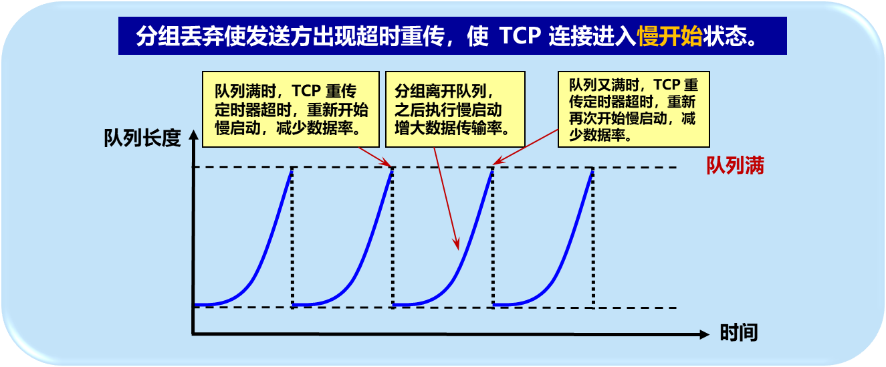
被动队列管理
先进先出（FIFO）策略
分组丢弃使发送方出现超时重传，使TCP连接进入慢启动状态

Slide 28
被动队列管理
局限性——全局同步
若路由器进行了尾部丢弃，
所有到达的分组都被丢弃，不论它们属于哪个 TCP 连接。
最大队列长度

Slide 29
被动队列管理
局限性——全局同步
分组丢弃使发送方出现超时重传，使多个 TCP 连接同时进入慢启动状态，
发生全局同步 (global syncronization)。
队列满时，TCP 重传定时器超时，重新开始慢启动，减少数据率。
分组离开队列，之后执行慢启动增大数据传输率。
队列又满时，TCP 重传定时器超时，重新再次开始慢启动，减少数据率。
队列长度
队列满
时间

Slide 30
被动队列管理
公平排队（Fair Queuing）策略
基本原理：为每个数据流维护独立的虚拟队列
虚拟时间戳（Virtual Finish Time）：为每个到达的分组计算完成时间戳：F = max(当前时间, 上一个分组的F) + 分组长度/流权重。
优先发送时间戳最小的分组。
优点：每个流都有机会发送，防止带宽独占。
缺点：实现复杂，状态信息多；大量流时，管理成本高。

Slide 31
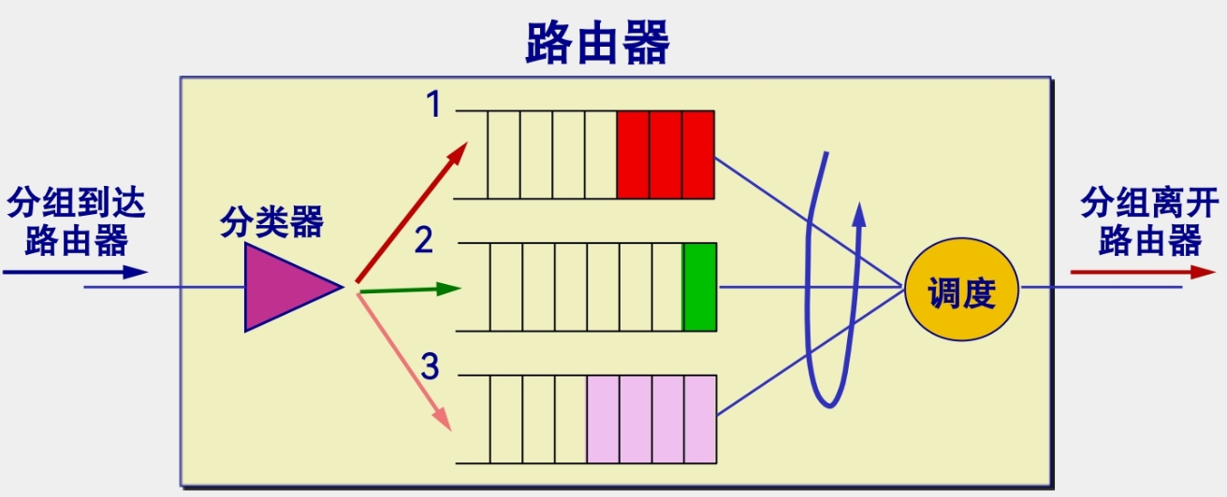
被动队列管理
公平排队（Fair Queuing）策略

Slide 32
被动队列管理
公平排队策略局限性
无法区分流的重要性：所有流按权重公平分配，无法优先处理关键业务（如紧急控制消息）。
计算复杂度高：需为每个分组计算时间戳 → 高速链路中成为性能瓶颈。

Slide 33
主动队列管理
1998 年提出了主动队列管理 AQM (Active Queue Management)。
主动：不要等到路由器的队列长度已经达到最大值时才不得不丢弃后面到达的分组，而是在队列长度达到某个值得警惕的数值时（即当网络拥塞有了某些拥塞征兆时），就主动丢弃到达的分组。
AQM 可以有不同实现方法，其中曾流行多年的就是随机早期检测 RED (Random Early Detection)。

Slide 34
主动队列管理
随机早期检测（RED）
路由器队列维持两个参数：
  队列长度最小门限 TH_{min}
  队列长度最大门限 TH_{max} 。
RED 对每一个到达的分组都先计算平均队列长度 L_{AV} 。
若平均队列长度小于最小门限 TH_{min}，则将新到达的分组放入队列进行排队。
若平均队列长度超过最大门限 TH_{max} ，则将新到达的分组丢弃。
若平均队列长度介于在最小门限 TH_{min} 和最大门限 TH_{ax} 之间，则按照某一概率 p 将新到达的分组丢弃。

Slide 35
主动队列管理
随机早期检测（RED）
RED 路由器到达队列维持两个参数：Th_{min}， Th_{max}，分成为三个区域：
丢弃
以概率 p 丢弃
排队
分组
到达
从队首
发送
最小门限 Th_{min}
平均队列长度 L_{av}
最大门限 Th_{max}
RED 对每一个到达的分组都先计算平均队列长度 L_{AV} 。

Slide 36
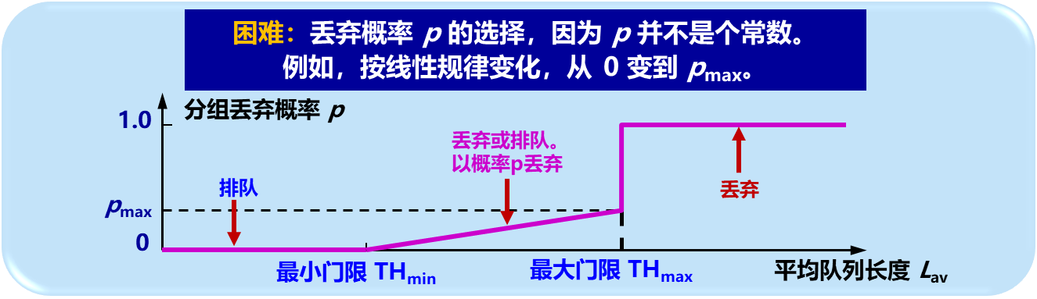
主动队列管理
随机早期检测（RED）
当 L_{AV} < Th_{min} 时，丢弃概率 p = 0。
当 L_{AV} > Th_{max} 时，丢弃概率 p = 1。
当 Th_{min} ≤ L_{AV} ≤ Th_{max}时，丢弃概率 p： 0 < p < 1 。

Slide 37
主动队列管理
随机早期检测局限性
参数敏感：阈值/概率需人工调优
无响应流问题：恶意流不受抑制
性能波动：流量突发时效果不稳定

Slide 38
主动队列管理
DECbit：早期显式反馈机制
基本原理：
路由器检测拥塞（输出端口平均队列长度≥1个分组），在数据包头部设置1比特拥塞位。
接收端通过ACK回传拥塞位，发送端根据拥塞比例调整窗口。
优点：拥塞前提前通知，避免丢包；开销低
缺点：只支持特定协议（需识别bit位）阈值固定，适应性差
Notes:
在每个固定的计算周期结束时（比如，上一个数据包离开到下一个数据包离开的时间），路由器计算这个周期内的平均队列长度。当平均队列长度超过或等于1时，表明数据包到达路由器的速率开始持续地超过路由器转发出去的速率，队列正在形成并可能增长。这是拥塞开始的早期信号。
“早期”的体现：阈值设为1，而不是等待队列满了（比如长度达到50）才报警。这给了发送端一个提前的、温和的警告，让它在下游路由器还没被塞满、开始丢包之前就主动降速，从而避免了更严重的拥塞和全局同步问题。

Slide 39
主动队列管理
显式拥塞通知（ECN））
基本原理：路由器在出现拥塞时通知TCP。当TCP段传递时，路由器使用IP首部中的2位来记录拥塞，当TCP段到达后，接收方知道报文段是否在某个位置经历过拥塞。
接收方使用下一个ACK通知发送方有拥塞发生，然后，发送方做出响应，缩小自己的拥塞窗口。

Slide 40
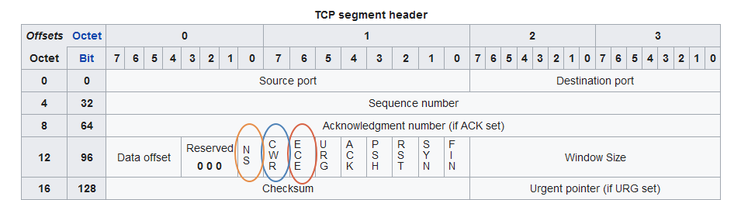
主动队列管理
显式拥塞通知（ECN））
ECN 在 TCP 头中占用 2 位，分别是 CWR 和 ECE：
CWR: Congestion Window Reduced，拥塞窗口减少标志
ECE: Echo of Congestion Encountered，拥塞响应

Slide 41
主动队列管理
显式拥塞通知（ECN））
特点：
零丢包通知：拥塞时不丢弃数据包
精准控制：支持量化拥塞程度
标准化协议：RFC 3168定义，兼容现代网络
局限性
部署依赖：需端到端支持（路由器+终端）
复杂实现：需修改IP/TCP协议栈
安全风险：可能被恶意节点忽略或伪造

Slide 42
TCP拥塞控制
_{T}
_{CP Congestion Control}
……

Slide 43
TCP拥塞控制的方法
TCP 采用基于滑动窗口的方法进行拥塞控制，属于闭环控制方法。
TCP 发送方维持一个拥塞窗口 cwnd (Congestion Window)
拥塞窗口的大小取决于网络的拥塞程度，并且是动态变化的。
发送端利用拥塞窗口根据网络的拥塞情况调整发送的数据量。
发送窗口大小不仅取决于接收方窗口，还取决于网络的拥塞状况。
真正的发送窗口值：
真正的发送窗口值 = Min (接收方通知的窗口值，拥塞窗口值)

Slide 44
TCP拥塞控制的方法
控制拥塞窗口变化的原则
只要网络没有出现拥塞，拥塞窗口就可以再增大一些，以便把更多的分组发送出去，提高网络的利用率。
但只要网络出现拥塞或有可能出现拥塞，就必须把拥塞窗口减小一些，以减少注入到网络中的分组数，缓解网络出现的拥塞。

Slide 45
TCP拥塞控制的方法
发送方判断拥塞的方法：隐式反馈
超时重传计时器超时
网络已经出现了拥塞。
收到 3 个重复的确认
预示网络可能会出现拥塞。
因传输出差错而丢弃分组的概率很小（远小于1 %）。
因此，发送方在超时重传计时器启动时，就判断网络出现了拥塞。

Slide 46
TCP拥塞控制算法（Reno算法）
四个基本过程：
慢启动 (slow-start)
拥塞避免 (congestion avoidance)
快速重传 (fast retransmit)
快速恢复 (fast recovery)

Slide 47
TCP拥塞控制算法（Reno算法）
慢启动
目的：探测网络的负载能力或拥塞程度。
算法：由小到大逐渐增大注入到网络中的数据字节，即：由小到大逐渐增大拥塞窗口数值。
2 个控制变量：
拥塞窗口 cwnd
初始值：2 种设置方法。
慢启动门限 ssthresh
防止拥塞窗口增长过大引起网络拥塞。
1 至 2 个最大报文段 MSS （旧标准）
2 至 4 个最大报文段 MSS（RFC 5681）

Slide 48
TCP拥塞控制算法（Reno算法）
慢启动
拥塞窗口 cwnd 增大：在每收到一个对新的报文段的确认，就把拥塞窗口增加最多一个发送方的最大报文段 SMSS (Sender Maximum Segment Size) 的数值。
其中 N 是原先未被确认的、但现在被刚收到的确认报文段所确认的字节数。
拥塞窗口 cwnd 每次的增加量 = min (N, SMSS）

Slide 49
TCP拥塞控制算法（Reno算法）
慢启动
初始拥塞窗口 cwnd = 1；
慢开始门限 SSTH ＝ n；
（假设发送方设置 cwnd = 1 个 SMSS）
发送报文段
（重传定时器未超时）
每收到一个对新的报文段的确认
cwnd= cwnd +1
是
cwnd < SSTH？
否
执行拥塞避免算法

Slide 50
TCP拥塞控制算法（Reno算法）
慢启动
发送方每收到一个对新报文段的确认
（重传的不算在内）就使 cwnd 加 1。
发送方
接收方
cwnd = 1
发送 M₁
确认 M₁
往返时延 RTT (轮次 1)
cwnd = 2
发送 M₂~M₃
确认 M₂~M₃
往返时延 RTT (轮次 2)
cwnd = 4
发送 M₄~M₇
确认 M₄~M₇
往返时延 RTT (轮次 3)
cwnd = 8
发送 M₈~M₁₅
…

Slide 51
TCP拥塞控制算法（Reno算法）
慢启动
发送方每收到一个对新报文段的确认
（重传的不算在内）就使 cwnd 加 1。
发送方
接收方
cwnd = 1
发送 M₁
确认 M₁
往返时延 RTT (轮次 1)
cwnd = 2
发送 M₂~M₃
确认 M₂~M₃
往返时延 RTT (轮次 2)
cwnd = 4
发送 M₄~M₇
每经过一个传输轮次，拥塞窗口就加倍。
确认 M₄~M₇
往返时延 RTT (轮次 3)
窗口大小按指数增加，不慢！
cwnd = 8
发送 M₈~M₁₅
…

Slide 52
TCP拥塞控制算法（Reno算法）
传输轮次（transmission round）
一个传输轮次所经历的时间其实就是往返时间 RTT。
传输轮次强调：把拥塞窗口 cwnd 所允许发送的报文段都连续发送出去，并收到了对已发送的最后一个字节的确认。
例如：拥塞窗口 cwnd = 4，这时的往返时间 RTT 就是发送方连续发送 4 个报文段，并收到这 4 个报文段的确认，总共经历的时间。

Slide 53
TCP拥塞控制算法（Reno算法）
慢启动门限 ssthresh
防止拥塞窗口 cwnd 增长过大引起网络拥塞。
用法：
当 cwnd < ssthresh 时，使用慢启动算法。
当 cwnd > ssthresh 时，停止使用慢启动算法，改用拥塞避免算法。
当 cwnd = ssthresh 时，既可使用慢启动算法，也可使用拥塞避免算法。

Slide 54
TCP拥塞控制算法（Reno算法）
拥塞避免
目的：让拥塞窗口 cwnd 缓慢地增大，避免出现拥塞。
拥塞窗口 cwnd 增大：每经过一个往返时间 RTT（不管在此期间收到了多少确认），发送方的拥塞窗口 cwnd = cwnd + 1。
具有加法增大 AI (Additive Increase) 特点：使拥塞窗口 cwnd 按线性规律缓慢增长。
注意：
拥塞避免并非完全避免拥塞，而是让拥塞窗口增长得缓慢些，使网络不容易出现拥塞。

Slide 55
TCP拥塞控制算法（Reno算法）
拥塞避免
每经过一个往返时间 RTT，发送方就把拥塞窗口 cwnd 加 1。
发送方
接收方
cwnd = 1
发送 M₁
确认 M₁
往返时延 RTT (轮次 1)
cwnd = 2
发送 M₂~M₃
确认 M₂~M₃
往返时延 RTT (轮次 1)
cwnd = 3
发送 M₄~M₆
确认 M₄~M₆
往返时延 RTT (轮次 1)
cwnd = 4
发送 M₇~M₁₀
…

Slide 56
TCP拥塞控制算法（Reno算法）
网络出现拥塞时
无论在慢启动阶段还是在拥塞避免阶段，只要发送方判断网络出现拥塞（重传定时器超时）：
ssthresh = max (cwnd/2，2)
cwnd = 1
执行慢启动算法
目的：迅速减少主机发送到网络中的分组数，使得发生拥塞的路由器有足够时间把队列中积压的分组处理完毕。

Slide 57
TCP拥塞控制算法（Reno算法）
慢启动和拥塞避免算法的实现举例
拥塞窗口 cwnd
❷
超时（网络发生拥塞，执行拥塞避免算法）
第 1 次调整 ssthresh
24
20
拥塞避免
ssthresh
的初始值
❶
❹
3-ACK（执行快恢复算法）
16
拥塞避免
TCP Reno
版本
❸
拥塞避免
12
❺
11
8
慢启动
4
慢启动
第 2 次调整 ssthresh
0
往返时延 RTT
0
2
4
6
8
10
12
14
16
18
20
22
24
当 TCP 连接进行初始化时，将拥塞窗口置为 1（窗口单位不使用字节而使用报文段）。
将慢启动门限的初始值设置为 16 个报文段，即 ssthresh = 16。

Slide 58
TCP拥塞控制算法（Reno算法）
慢启动和拥塞避免算法的实现举例
拥塞窗口 cwnd
❷
超时（网络发生拥塞，执行拥塞避免算法）
第 1 次调整 ssthresh
24
20
拥塞避免
ssthresh
的初始值
❶
❹
3-ACK（执行快恢复算法）
16
拥塞避免
TCP Reno
版本
❸
拥塞避免
12
❺
11
8
4
第 2 次调整 ssthresh
0
往返时延 RTT
0
2
4
6
8
10
12
14
16
18
20
22
24
开始执行慢启动算法时，拥塞窗口 cwnd=1，发送第一个报文段。

Slide 59
TCP拥塞控制算法（Reno算法）
慢启动和拥塞避免算法的实现举例
拥塞窗口 cwnd
❷
超时（网络发生拥塞，执行拥塞避免算法）
第 1 次调整 ssthresh
24
20
拥塞避免
ssthresh
的初始值
❶
❹
3-ACK（执行快恢复算法）
16
拥塞避免
TCP Reno
版本
❸
拥塞避免
12
❺
11
8
4
第 2 次调整 ssthresh
0
往返时延 RTT
0
2
4
6
8
10
12
14
16
18
20
22
24
发送方每收到一个对新报文段的确认 ACK，就把拥塞窗口值加 1，因此拥塞窗口 cwnd 随着往返时延 RTT 按指数规律增长。

Slide 60
TCP拥塞控制算法（Reno算法）
慢启动和拥塞避免算法的实现举例
拥塞窗口 cwnd
❷
超时（网络发生拥塞，执行拥塞避免算法）
第 1 次调整 ssthresh
24
20
拥塞避免
ssthresh
的初始值
❶
❹
3-ACK（执行快恢复算法）
16
拥塞避免
TCP Reno
版本
❸
拥塞避免
12
❺
11
8
4
第 2 次调整 ssthresh
0
往返时延 RTT
0
2
4
6
8
10
12
14
16
18
20
22
24
发送方每收到一个对新报文段的确认 ACK，就把拥塞窗口值加 1，因此拥塞窗口 cwnd 随着往返时延 RTT 按指数规律增长。

Slide 61
TCP拥塞控制算法（Reno算法）
慢启动和拥塞避免算法的实现举例
拥塞窗口 cwnd
❷
超时（网络发生拥塞，执行拥塞避免算法）
第 1 次调整 ssthresh
24
20
拥塞避免
ssthresh
的初始值
❶
❹
3-ACK（执行快恢复算法）
16
拥塞避免
TCP Reno
版本
❸
拥塞避免
12
❺
11
8
4
第 2 次调整 ssthresh
0
往返时延 RTT
0
2
4
6
8
10
12
14
16
18
20
22
24
发送方每收到一个对新报文段的确认 ACK，就把拥塞窗口值加 1，因此拥塞窗口 cwnd 随着往返时延 RTT 按指数规律增长。

Slide 62
TCP拥塞控制算法（Reno算法）
慢启动和拥塞避免算法的实现举例
拥塞窗口 cwnd
❷
超时（网络发生拥塞，执行拥塞避免算法）
第 1 次调整 ssthresh
24
20
拥塞避免
ssthresh
的初始值
❶
❹
3-ACK（执行快恢复算法）
16
拥塞避免
TCP Reno
版本
❸
拥塞避免
12
❺
11
8
4
第 2 次调整 ssthresh
0
往返时延 RTT
0
2
4
6
8
10
12
14
16
18
20
22
24
当拥塞窗口 cwnd 增长到慢开始门限值 ssthresh 时，改为执行拥塞避免算法，拥塞窗口按线性规律增长。

Slide 63
TCP拥塞控制算法（Reno算法）
慢启动和拥塞避免算法的实现举例
拥塞窗口 cwnd
❷
超时（网络发生拥塞，执行拥塞避免算法）
第 1 次调整 ssthresh
24
20
拥塞避免
ssthresh
的初始值
❶
❹
3-ACK（执行快恢复算法）
16
拥塞避免
TCP Reno
版本
❸
拥塞避免
12
❺
11
8
4
第 2 次调整 ssthresh
0
往返时延 RTT
0
2
4
6
8
10
12
14
16
18
20
22
24
当拥塞窗口 cwnd = 24 时，网络出现了超时，发送方判断为网络拥塞。调整门限值 ssthresh = cwnd / 2 = 12，同时设置拥塞窗口 cwnd = 1，进入慢开始阶段。

Slide 64
TCP拥塞控制算法（Reno算法）
慢启动和拥塞避免算法的实现举例
拥塞窗口 cwnd
❷
超时（网络发生拥塞，执行拥塞避免算法）
第 1 次调整 ssthresh
24
20
拥塞避免
ssthresh
的初始值
❶
❹
3-ACK（执行快恢复算法）
16
拥塞避免
TCP Reno
版本
❸
拥塞避免
12
❺
11
8
4
第 2 次调整 ssthresh
0
往返时延 RTT
0
2
4
6
8
10
12
14
16
18
20
22
24
当拥塞窗口 cwnd = 24 时，网络出现了超时，发送方判断为网络拥塞。调整门限值 ssthresh = cwnd / 2 = 12，同时设置拥塞窗口 cwnd = 1，进入慢开始阶段。

Slide 65
TCP拥塞控制算法（Reno算法）
慢启动和拥塞避免算法的实现举例
拥塞窗口 cwnd
❷
超时（网络发生拥塞，执行拥塞避免算法）
第 1 次调整 ssthresh
24
20
拥塞避免
ssthresh
的初始值
❶
❹
3-ACK（执行快恢复算法）
16
拥塞避免
TCP Reno
版本
❸
拥塞避免
12
❺
11
8
4
第 2 次调整 ssthresh
0
往返时延 RTT
0
2
4
6
8
10
12
14
16
18
20
22
24
按照慢开始算法，发送方每收到一个对新报文段的确认 ACK，就把拥塞窗口值加 1。当拥塞窗口 cwnd = ssthresh = 12 时，改为执行拥塞避免算法，拥塞窗口按线性规律增大。

Slide 66
TCP拥塞控制算法（Reno算法）
慢启动和拥塞避免算法的实现举例
拥塞窗口 cwnd
❷
超时（网络发生拥塞，执行拥塞避免算法）
第 1 次调整 ssthresh
24
20
拥塞避免
ssthresh
的初始值
❶
❹
3-ACK（执行快恢复算法）
16
拥塞避免
TCP Reno
版本
❸
拥塞避免
12
❺
11
8
4
第 2 次调整 ssthresh
0
往返时延 RTT
0
2
4
6
8
10
12
14
16
18
20
22
24
当拥塞窗口 cwnd = 16 时，发送方连续收到 3 个对同一个报文段的重复确认（记为 3-ACK）。发送方改为执行快速重传和快速恢复算法。

Slide 67
TCP拥塞控制算法（Reno算法）
慢启动和拥塞避免算法的实现举例
拥塞窗口 cwnd
❷
超时（网络发生拥塞，执行拥塞避免算法）
第 1 次调整 ssthresh
24
20
拥塞避免
ssthresh
的初始值
❶
❹
3-ACK（执行快恢复算法）
16
拥塞避免
TCP Reno
版本
❸
拥塞避免
12
❺
11
8
4
第 2 次调整 ssthresh
0
往返时延 RTT
0
2
4
6
8
10
12
14
16
18
20
22
24
当拥塞窗口 cwnd = 16 时，发送方连续收到 3 个对同一个报文段的重复确认（记为 3-ACK）。发送方改为执行快速重传和快速恢复算法。

Slide 68
TCP拥塞控制算法（Reno算法）
快速重传 FR (Fast Retransmission) 算法
目的：让发送方尽早知道发生了个别报文段的丢失。
发送方只要连续收到三个重复的确认，就立即进行重传（即“快速重传”），这样就不会出现超时。
使用快重传可以使整个网络的吞吐量提高约 20%。
快重传算法要求接收方立即发送确认，即使收到了失序的报文段，也要立即发出对已收到的报文段的重复确认。
注意：
快速重传并非取消重传计时器，而是在某些情况下可以更早地（更快地）重传丢失的报文段。

Slide 69
TCP拥塞控制算法（Reno算法）
快重传举例
发送方
接收方
发送 M₁
发送 M₂
确认 M₁
发送 M₃
确认 M₂
丢失
发送 M₄
收到三个连续的
对 M₂ 的重复确认，立即重传 M₂
发送 M₅
重复确认 M₂
发送 M₆
重复确认 M₂
立即重传 M₃
重复确认 M₂

Slide 70
TCP拥塞控制算法（Reno算法）
快恢复 FR (Fast Recovery)算法
当发送端收到连续三个重复的确认时，不执行慢启动算法，而是执行快恢复算法 FR (Fast Recovery) 算法：
慢启动门限 ssthresh = 当前拥塞窗口 cwnd / 2 ；
乘法减小 MD (Multiplicative Decrease) 拥塞窗口。
新拥塞窗口 cwnd = 慢启动门限 ssthresh+3 ；
执行拥塞避免算法，使拥塞窗口缓慢地线性增大（加法增大 AI）。
二者合在一起就是所谓的 AIMD 算法，使 TCP 性能有明显改进。

Slide 71
TCP拥塞控制算法（Reno算法）
慢启动和拥塞避免算法的实现举例
拥塞窗口 cwnd
❷
超时（网络发生拥塞，执行拥塞避免算法）
第 1 次调整 ssthresh
24
20
拥塞避免
ssthresh
的初始值
❶
❹
3-ACK（执行快恢复算法）
16
拥塞避免
TCP Reno
版本
❸
拥塞避免
12
❺
11
8
4
第 2 次调整 ssthresh
0
往返时延 RTT
0
2
4
6
8
10
12
14
16
18
20
22
24
当拥塞窗口 cwnd = 16 时，发送方连续收到 3 个对同一个报文段的重复确认（记为 3-ACK）。发送方改为执行快重传和快恢复算法。

Slide 72
TCP拥塞控制算法（Reno算法）
慢启动和拥塞避免算法的实现举例
拥塞窗口 cwnd
❷
超时（网络发生拥塞，执行拥塞避免算法）
第 1 次调整 ssthresh
24
20
拥塞避免
ssthresh
的初始值
❶
❹
3-ACK（执行快恢复算法）
16
拥塞避免
TCP Reno
版本
❸
拥塞避免
12
❺
11
8
4
第 2 次调整 ssthresh
0
往返时延 RTT
0
2
4
6
8
10
12
14
16
18
20
22
24
执行快重传和快恢复算法：发送方调整门限值 ssthresh = cwnd / 2 = 8，设置拥塞窗口 cwnd = ssthresh+3 = 11，开始执行拥塞避免算法。

Slide 73
TCP拥塞控制算法（Reno算法）
TCP拥塞控制流程图
ssthresh = cwnd / 2
cwnd = 1
TCP 连接建立
慢开始
超时
初始拥塞窗口 cwnd = 1
按指数规律增大
3 个重复
的 ACK
cwnd ≥ ssthresh
ssthresh = cwnd / 2
cwnd = ssthresh+3
拥塞避免
超时
拥塞窗口 cwnd
按线性规律增大
3 个重复
的 ACK
TCP 连接释放

Slide 74
TCP拥塞控制算法（Reno算法）
发送窗口的上限值
发送窗口的上限值 = Min [rwnd, cwnd]
当 rwnd < cwnd 时，是接收方的接收能力限制发送窗口的最大值。
当 cwnd < rwnd 时，是网络拥塞限制发送窗口的最大值。

Slide 75
TCP拥塞控制算法（Reno算法）
Reno算法的公平性分析
基本问题：
TCP Reno 在多个连接竞争带宽时，并不能实现真正的公平性。
核心现象：
在多个 TCP 流竞争时：短RTT连接 更快进入拥塞恢复 → 能更快增加窗口 → 更占优势长RTT连接 增长速度慢，吞吐量受限 → 容易被“压制”
原因分析：
拥塞窗口增长与RTT成反比
发送速率受RTT影响：速率 ≈ cwnd / RTT
结论：TCP Reno 并不公平地对待不同 RTT 的流，在多流竞争场景下，偏向短 RTT 流。

Slide 76
TCP拥塞控制算法（Reno算法）
Reno算法的时延分析
慢启动阶段：
窗口指数级增长，网络迅速填满 → 队列积压
出现较大的传输时延和可能的丢包
拥塞避免阶段：
窗口线性增长，时延稳定，但可能较高
重传恢复阶段（快速重传/超时）：
窗口骤降，发送速率下降 → 时延短暂下降
之后缓慢恢复，时延波动明显
结论：TCP Reno 的时延波动性较大，尤其在突发性网络环境下，可能出现高抖动与不稳定的交互体验。

Slide 77
TCP拥塞控制算法（Reno算法）
Reno算法的改进——New Reno
Reno存在的问题：当收到一个新的ACK，就会退出快速恢复，CongWin收缩到门限值，可能导致较长时间内无法发送新的报文段，也无法触发快速重传的机制
信道空闲
Timeout直接回到慢启动

Slide 78
TCP拥塞控制算法（New Reno算法）
解决方案
记录进入快速重传时的已发送的最高报文段序号Recovery
每收到一个新的ACK，如果序号不大于Recovery，不退出快速恢复，而是重传该ACK后的报文段
一旦ACK序号大于Recovery，立即退出快速恢复，收缩到门限值
新的问题
部分分组可能已经被接收，无意义的重发
解决方案
在TCP报文段的选项字段中，增加SACK，选择重传

Slide 79
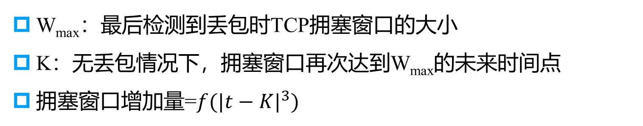
TCP拥塞控制算法（CUBIC）
Reno算法的一个问题
将拥塞窗口值减半甚至减到1MSS，无法充分的利用链路带宽
CUBIC的方案
不调整慢启动和快速恢复，仅优化拥塞避免阶段
W_{max}：最后检测到丢包时TCP拥塞窗口的大小
K：无丢包情况下，拥塞窗口再次达到W_{max}的未来时间点
拥塞窗口增加量=$f({|t−K|}^{3})$
W_{max}
TCP Reno
TCP CUBIC
TCP
sending
rate
time
t₀
t₁
t₂
t₃
t₄

Slide 80


TCP拥塞控制方法（Vegas）
TCP（Reno、CUBIC）会稳定提高 TCP 发送速率，直到某个路由器的输出端出现数据包丢失为止：瓶颈链路
源主机
目标主机
application
TCP
network
link
physical
application
TCP
network
link
physical
输出队列几乎从不为空，有时会丢包
瓶颈链路（几乎总是忙碌）

Slide 81
TCP拥塞控制方法（Vegas）
TCP（Reno、CUBIC）会稳定提高 TCP 发送速率，直到某个路由器的输出端出现数据包丢失为止：瓶颈链路
关注瓶颈链路对于了解拥塞状况是有价值的
启示：提高 TCP 发送速率并不会增加存在拥塞瓶颈的端到端吞吐量
源主机
目标主机
application
TCP
network
link
physical
application
TCP
network
link
physical
启示：提高 TCP 发送速率会增加测得的 RTT
目标: “保持管道刚好充满，而不可以更满”
RTT

Slide 82
TCP拥塞控制方法（Vegas）
保持发送端到接收端管道 "刚好满，但不能更满"：让瓶颈链路忙于传输，但避免高延迟/缓冲
上一个RTT周期内发送的字节数
RTT_{测量}
测量得到的吞吐率
=
RTT_{测量}
基于时延的方法
RTT_{min} – 观察到的最小的 RTT （无拥塞状态）
无拥塞状态的吞吐率 = cwnd/RTT_{min}
if 测得吞吐率“非常接近”无拥塞状态的吞吐率
线性增加cwnd /* 因为路径上无拥塞 */
else if 测得吞吐率“远小于”无拥塞状态的吞吐率
线性减小cwnd /* 因为路径上有拥塞 */

Slide 83
TCP拥塞控制方法（Vegas）
拥塞控制过程中不存在诱导/强制性能损失
在保持低时延（“......但不是更满”）的同时，最大化吞吐率（"保持管道满……"）
一些已部署的 TCP 采用了这种基于时延的方法
在谷歌（内部）骨干网络上就部署了Vegas的一种实现方法BBR

Slide 84
TCP拥塞控制方法（Vegas）
Vegas 的重传机制
传统 TCP 问题：依赖三重 ACK 或重传超时 → 反应慢
Vegas 机制：利用 RTT变化 检测潜在丢包若 RTT 超过一定阈值（如超时），提前重传丢失段
实现方式：维护 RTT 的基准值判断是否有包未被 ACK 且时间超过估计 RTT
优点：更快检测丢包 → 减少不必要的等待，提升响应性

Slide 85
TCP拥塞控制方法（Vegas）
Vegas 拥塞避免机制
目标：保持网络处于高利用率而不拥塞的状态
机制原理：动态测量 Actual 与 Expected 的差值维持发送速率在 “最佳窗口范围” 内（[α, β]）
调整策略：每 RTT 调整 cwnd：根据估算差值微调窗口
优势：主动控制拥塞，比丢包反应更早、控制更平滑

Slide 86
TCP拥塞控制方法（Vegas）
Vegas 的慢启动机制
传统慢启动问题：指数增长过快，易产生丢包
Vegas 改进：早期阶段保持指数增长检测到 RTT 急剧增加时，转为线性增长
机制总结：初始快速探测网络容量拥塞临近时平滑进入拥塞避免阶段
效果：减少突发拥塞，提高稳定性和网络友好性

Slide 87
TCP Vegas 与 Reno 的对比分析
TCP Reno
吞吐量稳定但偏低
TCP Vegas
吞吐量高效但需稳定 RTT
时延敏感性：容易积压队列，时延波动大
时延敏感性：控制精准，时延更低
公平性：偏向短 RTT 流
公平性：更公平，但依赖准确 RTT 测量

Slide 88
BBR 拥塞控制算法
BBR算法的提出动机
传统TCP算法问题（如Reno、CUBIC）：依赖丢包或延迟作为拥塞信号拥塞控制“被动”反应 → 容易造成低吞吐或高延迟网络状态剧烈变化时反应迟钝，恢复慢
BBR的动机：从根本建模网络瓶颈状态：⮕ 主动预测瓶颈带宽和最小RTT⮕ 实现不依赖丢包、不依赖队列积压的拥塞控制
目标：最大化带宽利用，最小化延迟，跳出丢包驱动框架

Slide 89
BBR 拥塞控制算法
BBR算法的机制
核心模型：
  BtlBW（瓶颈带宽）：路径上最大可达吞吐量
  RT_{prop}（往返传播时延）：最小RTT，无排队延迟
拥塞窗口控制公式：
CWND = BtlBW × Rt_{prop}

Slide 90
BBR 拥塞控制算法
BBR算法的机制
控制周期（8个RTT）：
  ProbeBW：探测更大带宽（周期性加速）
  ProbeRTT：短暂降低窗口获取
  RTpropStartup：快速增长，找出初始瓶颈
  Drain：清空队列防止过度拥塞
不依赖丢包判断拥塞，避免传统TCP中的bufferbloat

Slide 91
BBR 拥塞控制算法
BBR算法的性能分析
性能优势：
  高带宽利用率：准确估计瓶颈带宽，不盲目增加窗口
  低延迟：避免拥塞窗口过大造成排队时延
  对非拥塞丢包更鲁棒（如无线网络环境）
挑战与局限：
  与传统基于丢包的 TCP（如 Reno、CUBIC）存在公平性问题
  对 RTT 抖动敏感 → 在不稳定网络中可能不稳定
  若网络路径频繁变化，估计不准影响性能
适用场景：高带宽、低丢包、对延迟敏感的网络（如视频、实时传输）

Slide 92
数据中心网络中的拥塞控制方法
数据中心中的数据流类型及特性
查询流（Query Flows）
  多为小流量、延迟敏感
  典型场景：在线搜索、分布式数据库查询
  要求：低延迟、高响应速度
短流（Short Flows）
  包含查询流，通常几十 KB 到几 MB
  多数短流需“抢占先发”
长流（Long Flows）
  体量大、持续时间长，如数据备份、分布式训练
  要求：高吞吐率

Slide 93
数据中心网络中的拥塞控制方法
数据中心中拥塞的特点
链路传输速率高（10G/25G/100G），RTT 极小（<1ms）
拥塞传播速度快 → 拥塞瞬间形成
拥塞多由瞬时突发流量引起（同步请求、任务分发）
挑战一：传统TCP对RTT变化不敏感，反应慢
挑战二：传统基于丢包的控制机制易导致队列积压、尾部丢包

Slide 94
数据中心网络中的拥塞控制方法
DCTCP（Data Center TCP） 拥塞控制机制原理
基于 ECN（Explicit Congestion Notification）机制
  交换机检测到轻微拥塞即打标（标记而非丢包）
发送端根据反馈标记比例调节窗口
  调整规则更平滑：cwnd = cwnd × (1 - α/2)，其中 α 为 ECN 标记比
避免缓冲区积压和长队列
核心思路：通过细粒度反馈实现精细化窗口调节

Slide 95
数据中心网络中的拥塞控制方法
DCTCP 相对传统TCP的优势
降低队列积压 → 减少尾部丢包
显著改善短流延迟
提高拥塞控制的灵敏性与稳定性
适合低延迟、高速连接的封闭网络环境
适用场景：数据中心内部封闭网络（全路径ECN支持）

Slide 96
数据中心网络中的拥塞控制方法
DCQCN（Data Center Quantized Congestion Notification） 原理
基于RoCEv2协议 + ECN反馈
交换机采样标记ECN，接收端上报给发送端
发送端按指数下降-加性增长方式调整速率
使用 Rate-Based控制，即通过发送速率而非窗口调节带宽
面向 RDMA 场景（远程直接内存访问）

Slide 97
数据中心网络中的拥塞控制方法
DCQCN 的优势
与RoCE兼容，适用于RDMA通信
比DCTCP更适合无损网络架构（如InfiniBand）
更精细的速率控制，改善链路利用率与稳定性
支持硬件加速实现，延迟更低

Slide 98
数据中心网络中的拥塞控制方法
TIMELY 与 HPCC 拥塞控制机制
TIMELY（RTT-based）
  直接基于RTT变化判断网络拥塞趋势
  动态调整发送速率，响应速度快
HPCC（High Precision Congestion Control）
  基于Inband Telemetry（INT），精准感知路径状态
  实现近实时的路径带宽利用反馈
  利用硬件可编程交换机快速反馈
优点：高精度反馈、低延迟、高吞吐
应用前景：大规模高性能数据中心网络

Slide 99
本章小结
6.1 拥塞现象与定义
6.2 拥塞控制基本方法
  开环 vs 闭环
  端到端 vs 网络辅助
  拥塞避免 vs 拥塞控制
6.3 路由器队列管理
  被动管理：FIFO、FQ
  主动管理：RED、DECbit、ECN
6.4 TCP 拥塞控制
  Reno（基本四过程）+ NewReno
  Vegas（延迟预测）
  CUBIC、BBR（新机制）
  数据中心（DCTCP、DCQCN、TIMELY、HPCC）

